Slide 1
Лекция 4 Порядок уничтожения медицинских изделий доцент Института фармации Гарифуллина Г.Х. 2024

Slide 2
ПЛАН ЛЕКЦИИ
Чем утилизация медизделий отличается от уничтожения
Неблагоприятные события при обращении медицинских изделий, которые ведут к необходимости утилизации
Требования к утилизации медицинских изделий разного класса опасности
Правила утилизации медицинских изделий
Как оформить уничтожение медизделий
Кто должен уничтожать медизделия
Ответственность за нарушения при обращении медизделий

Slide 3
Уничтожение или утилизация — это последний этап обращения с медицинскими изделиями. Разберемся, чем отличаются эти две процедуры, а также расскажем, как законно утилизировать медизделия и оформить сопутствующие документы.
Чем утилизация медизделий отличается от уничтожения
В ч. 3 ст. 38 Федерального закона от 21.11.2011 г. № 323-ФЗ используют два термина — уничтожение и утилизация медицинских изделий. При этом в ряде других нормативных актах эти два понятия взаимозаменяемые. Так, например, в приказе Минздрава от 19.01.2017 г. № 11н упоминается как уничтожение, так и утилизация.

Slide 4
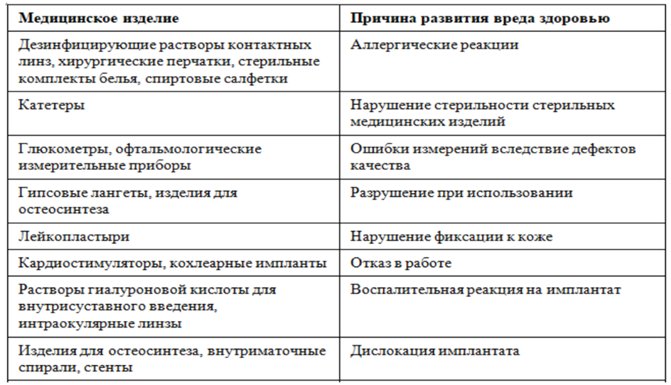
Неблагоприятные события при обращении медицинских изделий, которые ведут к необходимости утилизации

Slide 5
По факту, понятие «утилизация» подразумевает предотвращение дальнейшего использования медицинских изделий, у которых истек срок службы, п. 3.6.10 ГОСТ ISO 9000-2011. А вот термин «уничтожение» применим к фальсифицированным, контрафактным и недоброкачественным медизделиям, которые в принципе нельзя было использовать в ЛПУ, а также к незарегистрированным товарам.

Slide 6
Под запрещенными медизделиями понимают:
сопровождаемые ложной информацией о характеристиках или производителе;
не соответствующие требованиям безопасности и эффективности, маркировке, нормативной, технической и эксплуатационной документации, а также потенциально опасные;
находящееся в обороте с нарушением законодательства.

Slide 7
Обратите внимание! В Россию нельзя ввозить фальсифицированные, недоброкачественные и контрафактные медизделий (ч. 16-17 ст. 38 ФЗ № 323), а также производить и реализовывать их (ч. 15 ст. 38 ФЗ № 323). В случае их обнаружения, они подлежат изъятию и уничтожению с соблюдением установленных требований.

Slide 8
Требования к утилизации медицинских изделий разного класса опасности
Способы утилизации медицинских изделий напрямую зависят от класса опасности. По требованиям СанПиН 2.1.3684-21, необходимо придерживаться следующих правил:
Изделия класса А полностью безопасны для здоровья населения и окружающей среды.
Изделия класса Б потенциально опасные, так как они могли контактировать с биологическими жидкостями.
Изделия класса В образуются в инфекционных отделениях и лабораторных комплексах. На их поверхности могут быть вирусные или бактериальные частицы.
Изделия класса Г относятся к высокоопасным токсичным веществам. Они образуются в результате переработки фармпродукции, вакцин и препаратов.
Изделия класса Д считаются самыми опасными. К ним относятся ртутные градусники, радиоактивные вещества.

Slide 9
Обратите внимание! Номенклатурную классификацию медизделий вы можете уточнить в приказе Минздрава от 06.06.2012 г. № 4н. Этот документ актуален до сих пор.
Уничтожать медизделия на территории медицинской или фармацевтической организации нельзя. Любой контакт с ними может привести к причинению вреда жизни и здоровью. Исключение — медизделия класса А, которые можно утилизировать вместе с ТКО.

Slide 10
Правила утилизации медицинских изделий
Порядок утилизации использованных медизделий и с истекшим сроком годности определен в технической и эксплуатационной документации. При этом общие требования к обезвреживанию и уничтожению регламентированы СанПиН 2.1.3684-21. Учитывайте, что повторно использовать одноразовые медизделия, а также с истекшим сроком годности нельзя.
Все виды медизделий нужно предварительно подготавливать, дезинфицировать, деформировать — в зависимости от сферы использования и указаний производителя. После этого их можно утилизировать в маркированных плотных пакетах или пластиковой таре.

Slide 11
Методы обработки медицинских изделий перед уничтожением

Slide 12
С утилизацией фальсифицированных, недоброкачественных и контрафактных медицинских изделий все сложнее. Их необходимо уничтожать только по решению суда (Постановление Правительства РФ от 15.09.2020 № 1440) или предписанию Федеральной службы по надзору в сфере здравоохранения. Если медицинские изделия выступают в качестве вещественных доказательств по уголовным и административным делам, их разрешено уничтожать в порядке, установленном ст. 81 УПК РФ или ст. 29.10, 32.4 КоАП РФ.
Помимо порядка утилизации, который регулируют Постановления Правительства, СанПиН 2.1.3684-21, УК и КоАП РФ, уничтожать отдельные виды медицинских изделий нужно в особом порядке. Например, те, что содержат источники ионизирующего излучения или драгоценные металлы, можно утилизировать с соблюдением СанПиН 2.6.1.2891-11. Соответственно, прежде чем избавляться от изделий, уточняйте правила.

Slide 13
Как оформить уничтожение медизделий
Использованные медицинские изделия и изделия с истекшим сроком годности утилизируйте после составления акта. В нем указывайте вид медизделий, сведения о производителе, данные из технической или эксплуатационной документации, причину уничтожения, дату. Документ должен заверить ответственный за утилизацию, главврач или его заместитель.
Уничтожить таким же образом фальсифицированные, недоброкачественные и контрафактные медизделий не получится.

Slide 14
Необходимо получить решение Федеральной службы по надзору в сфере здравоохранения или предписание суда. Оно содержит следующие сведения:
наименования изъятых товаров, их количество, серию, партию, лоты, другие идентификационные признаки, информацию о таре или упаковке;
сведения о дате и номере госрегистрации;
реквизиты решения суда или документов о результатах госконтроля;
срок уничтожения изъятых медизделий;
сведения о владельце МИ;
информацию о производителе;
сведения о способе уничтожения.
После получения решения об уничтожении или возврате поставщику составьте акт. В нем перечислите ту же информацию, что содержится в решении Федеральной службы по надзору в сфере здравоохранения, а также укажите:
сведения об организации, выполнившей уничтожение/возврат;
дату, место и способ уничтожения/возврата поставщику.

Slide 15
Кто должен уничтожать медизделия
Уничтожать непригодные или использованные медизделия нужно по договору с организацией. Ее специалисты заберут то, что подлежит утилизации, вывезут на специально подготовленную площадку, а затем сожгут в печах. Упаковку переработают отдельно. Самостоятельно сделать это невозможно.
Обратите внимание! В некоторых случаях обработку и деформацию медизделий также поручают сторонней компании. Соответствующее условие прописывают в договоре.
Сумму за услуги по уничтожению медизделий вы можете включить в прочие расходы и компенсировать за счет средств ОМС (ч. 7 ст. 35 Закона от 29.11.2010 № 326-ФЗ). Владельцы частных медицинских учреждений оплачивают утилизацию своими силами.

Slide 16
Ответственность за нарушения при обращении медизделий
За любые нарушения в порядке обращения медицинских изделий, в том числе утилизации, предусмотрена административная ответственность по ст. 6.28 КоАП РФ. При первой же проверке выпишут штраф, если обнаружат в обращении медизделия, которые:
невозможно идентифицировать по маркировке;
не имеют документов, подтверждающих качество, эксплуатационную документацию, товарные накладные;
не соответствуют наименованию, заявленному в регистрационном свидетельстве;
не имеют информации на русском языке или данных о месте нахождения организации, уполномоченной изготовителем на принятие претензий от покупателей;
используют без свидетельства о поверке на контрольно-измерительном оборудовании или документов, подтверждающих осуществление технического обслуживания;
пришли в негодность по причине истекшего срока годности.
Все вышеперечисленные изделия нужно сразу же утилизировать, если медицинская организация закупила их. В противном случае должностным лицам выпишут штраф от 5000 до 10 000 руб., а юридическим — от 30 000 до 50 000 руб. Компенсировать его за счет средств ОМС не получится.

Slide 17
СПИСОК ЛИТЕРАТУРЫ
Наркевич, И. А. Медицинское и фармацевтическое товароведение/ под ред. И. А. Наркевича. – М.: ГЭОТАР-Медиа, 2022. - 928 с.: ил. - 928 с. - ISBN 978-5-9704-5228-8. - Текст: электронный // ЭБС «Консультант студента»: [сайт]. - URL: https://www.studentlibrary.ru/book/ISBN9785970452288.html
Внукова, В.А. Правовые основы фармацевтической деятельности / Внукова В.А., Спичак И. В. – М.: ГЭОТАР-Медиа, 2020. - 432 с. - ISBN 978-5-9704-5407-7. - Текст: электронный // ЭБС «Консультант студента»: [сайт]. - URL: https://www.studentlibrary.ru/book/ISBN9785970454077.html
Полинская, Т.А. Правовые основы организации фармацевтической деятельности: учебник / Т.А. Полинская, М. А. Шишов, С. Б. Давидов. – М.: ГЭОТАР-Медиа, 2020. - 384 с. - ISBN 978-5-9704-5310-0. - Текст: электронный // ЭБС «Консультант студента»: [сайт]. - URL: https://www.studentlibrary.ru/book/ISBN9785970453100.html

